Slide 1
Generative Adversarial Nets
인공지능 논문 리뷰
출처: https://arxiv.org/abs/1406.2661
Ian J. Goodfellow et al
발표자 : 김기수

Slide 2
논문 선정 이유
이미지 생성 분야 초기에 다루었던 중요한 모델 중 하나였고 배웠던 모델 중 하나였지만 자세히 알지 못하였기 때문에..
이번 기회에 제대로 공부하는 계기가 되었으면 해서 고르게 되었다.

Slide 3
요약
기존 VAE(Variational Auto Encoder)의 문제점인 이미지 품질이 떨어지며 블러 효과 등의 문제로 생성된 이미지가 덜 선명하고 부자연스럽다.
VAE의 확률론적 접근을 통한 잠재 공간에서의 샘플링에서 적대적 학습을 통한 현실감 있는 이미지를 생성하는 것에 초점을 맞추었다.
핵심 아이디어는 생성형 모델 G는 데이터를 생성하고 판별 모델 D는 그 데이터가 진짜인지 판별하는 역할을 하며 적대적으로 학습시키는 방식을 사용한다는 것이다.

Slide 4
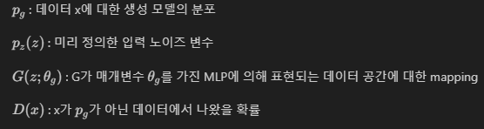
Adverarial nets
생성형 모델 G와 판별 모델 D는 둘다 MLP 사용
수식 1을 최대화하는 방식으로 미니배치 확률적 경사하강법을 이용하여 업데이트해나간다.
logD(x)텀을 최대화 = 판별 모델이 제대로 판별할 수 있는지 / log(1 – D(G(z))) 텀의 최소화 = 생성 모델이 생성한 데이터가 얼마나 판별 모델이 가짜라고 판별하는지를 의미한다. 즉, 수식 1은 D를 최대화해가는 동시에 G를 최소화하는 방향으로 학습시킨다는 것을 의미한다.

Slide 5
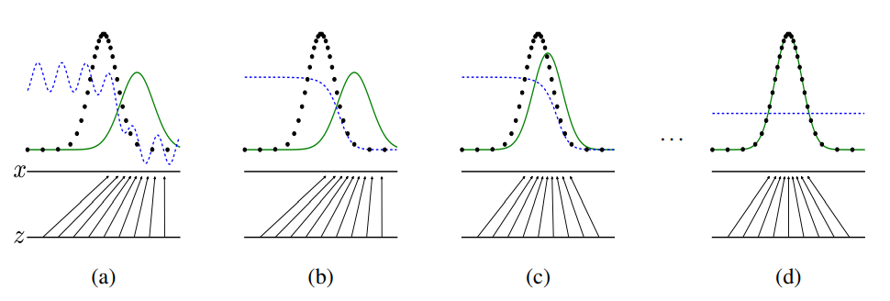
Adversarial nets
검은색 점선 : Px
녹색 실선 : Pg
파란색 점선 : D
(a)는 초기 상태
(b)는 알고리즘 내부 에서 D의 학습과정
(c)는 G를 업데이트한 후의 모습
(d)는 충분한 학습 단계를 거친 G와 D가 Pg = Pdata이기 때문에 더 이상 계산할 수 없는 단계, 즉 D(x)=1/2의 단계(구분 못하는 단계)

Slide 6
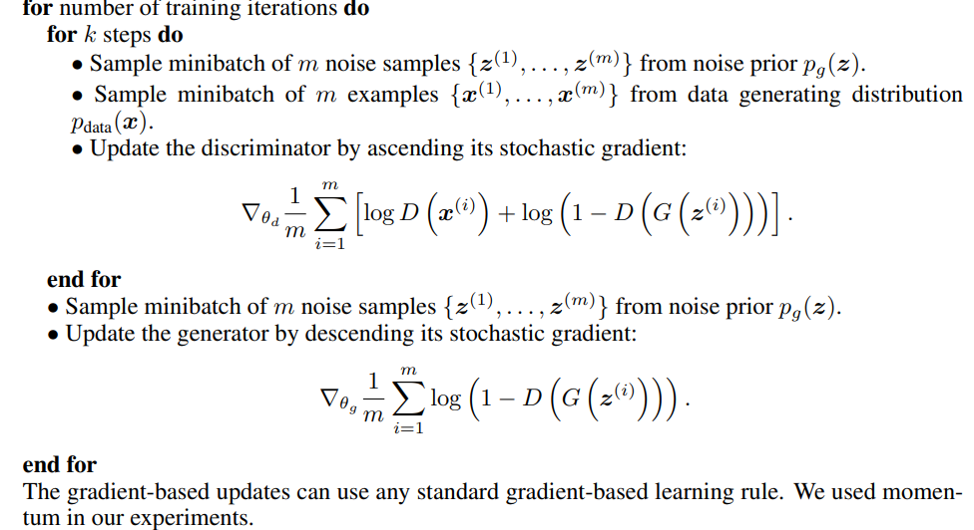
Theorical Results

Slide 7

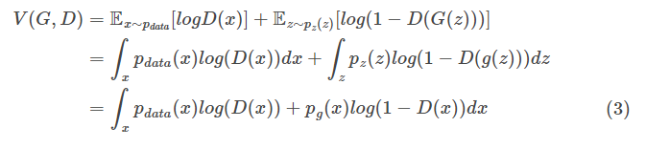
Theorical Results Global Optimality of P_g = P_data
G가 고정되었을 때의 D의 optimal은 다음과 같다.
생성 모델 G가 주어진다면 판별 모델 D에 대한 학습 기준은 해당 함수를 최대화하는 것이다.

Slide 8
Theorical Results Global Optimality of P_g = P_data
P_g = Pdata인 경우 D*G(x) = 1/2 이므로 수식 2번에 대입해보면
C(G) = -log2 + (-log2) = -log4가 되는 것을 알 수있다.
이 값이 나온다는 것을 증명하는 데 KLD와 JSD를 이용한다.

Slide 9
Experiments
데이터 셋은 MNIST, TFD(Tronto Face Database), CIFAR-10을 포함한 데이터 셋을 사용하였다.
- Generative Model은 ReLU와 Sigmoid를 활성화 함수로 섞어서 사용하였으며 discriminative Model은 Maxout 활성화 함수와 Dropout을 적용하였다.

Slide 10
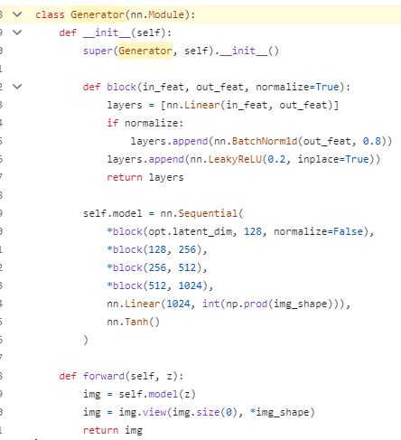
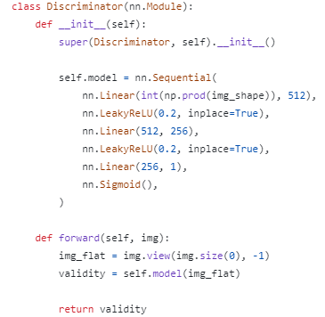
Experiments

Slide 11
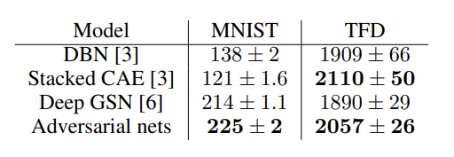
Experiments
Gaussian Parzen Window를 사용해 Pg 안에 테스트 데이터 셋의 확률을 추정하고 이 분포에서 log-likelihood를 추정한 결과값.

Slide 12
Advantages and disadventages
장점 : 이전 모델들에 비해 정교하고 현실적인 고품질의 이미지를 생성 할 수 있다.
단점 : 학습 과정에서 D가 학습하는 동안 G와 잘 동기화가 되어야한다. 또한 G가 원본 데이터를 모델링하기에 충분한 다양성을 갖기 위해 너무 많은 z 값을 동일한 x값으로 축소하는 현상(the Helvetica scenario)를 피하기 위해 D를 업데이트하지 않고 G만 너무 많이 훈련해서 안된다. 즉, G와 D의 균형있는 학습이 필요하다.

Slide 13
Conclusions and future work
조건부 생성 모델 P(x|c)에 G와 D에게 모두 조건 c를 입력하여 얻을 수 있다.
학습된 근사추론(approximate inference)은 주어진 x로부터 z를 예측하도록 네트워크를 훈련하여 나올 수 있다. 이는 wake-sleep 알고리즘에 의해 훈련된 추론 네트워크(D)와 비슷하지만 GAN은 생성 네트워크(G)가 학습을 마친 후의 상태에 대해 추론 네트워크를 학습할 수 있다는 장점이 있다.

